Slide 1
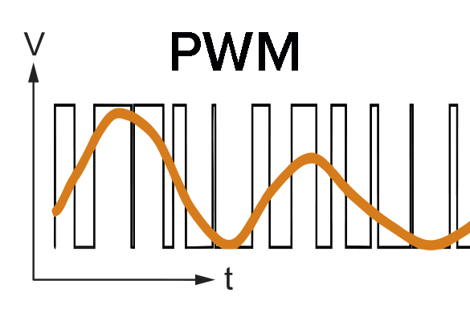
ANALOGWRITE

Slide 2
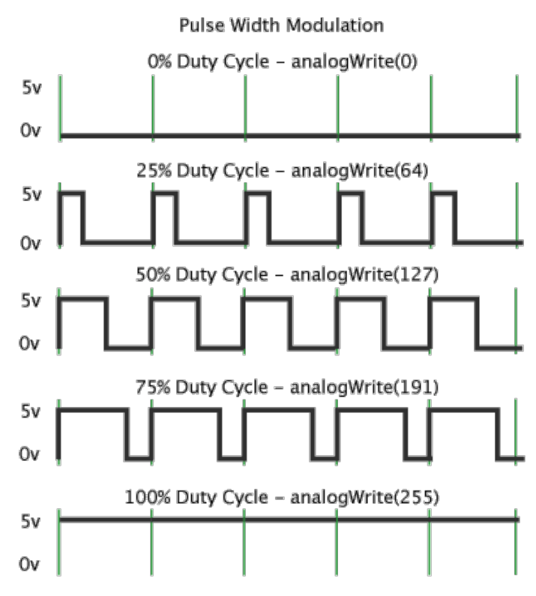
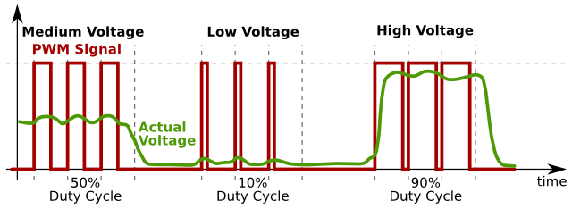
Modulation de largeur d'impulsions (PWM)
Pour faire varier la luminosité d'une DEL, il faut varier le courant qui la traverse. Mais les broches 2 à 12 de l’Arduino sont numériques. C'est-à-dire qu'elles n'ont que deux états: 0 ou 1; LOW ou HIGH; allumée ou éteinte.
Pour faire varier la luminosité d'une DEL, on va utiliser une la modulation de largeur d'impulsions (PWM: Pulse Width Modulation). Il s'agit de faire alterner les périodes hautes (allumée) et basses (éteinte) de la broche à grande fréquence. En d'autre terme, cela signifie qu'on va faire clignoter la DEL très vite. Tellement vite que l'oeil ne percevra qu'une lumière continue.

Slide 3
LA TENSION EN RELATION AU PWM

Slide 4
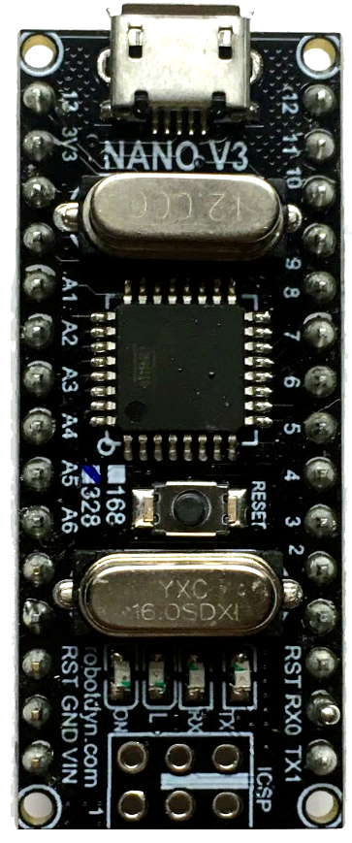
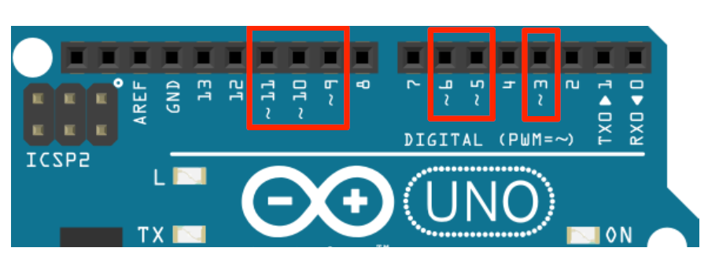
BROCHES PWM OU ~
Les broches capables de supporter modulation de largeur d'impulsions sont identifiées par un «~» ou le mot «PWM». Il s'agit des broches 3, 5, 6, 9, 10,11.

Slide 5
CONTRÔLER LA MODULATION DE LARGEUR D'IMPULSIONS AVEC analogWrite(PWM)
Pour contrôler la modulation de largeur d'impulsions, on utilise analogWrite(#, PWM). La valeur de la PWM s'étend sur 256 paliers, de 0 (=0%) à 255 (=100%). On peut ainsi définir la valeur PWM souhaitée avec la formule suivante:
#
PWM : 0-255

Slide 6
ALÉATOIRE : random(MAX) et random(MIN,MAX)
valeur
max
valeur
min
max

